Slide 1

Dania Sadallah
Discente de ADS
Docente: Marcelo Carboni
Disciplina: Bootcamp

Slide 2
Portfolio
Sobre mim
Competências e Habilidades
Carreira Profissional e Recomendações
Projetos
Contato
Nascida em Brasília e graduada em Pedagogia.
Gosta de aprender sobre as mais diversas áreas.
Atua como Pedagoga, buscando ligar educação e tecnologia

Slide 3


01
SOBRE MIM

Slide 4
Sobre mim
Me chamo Dania Sadallah Kader nasci em Brasília, Brasil, no dia 28 de maio de 2001. Conclui o Ensino Médio no Colégio Cor Jesu e graduei-me em Pedagogia pela Universidade de Brasília (UnB). Atualmente, estou cursando Análise e Desenvolvimento de Sistemas (ADS) pelo Centro Universitário de Brasília (Uniceub).
Além disso, sou apaixonada por jogos digitais e educação, meu trabalho de conclusão de curso teve como tema: “Os jogos digitais e a gamificação na educação: potencialidades do RPG eletrônico Undertale.”

Slide 5
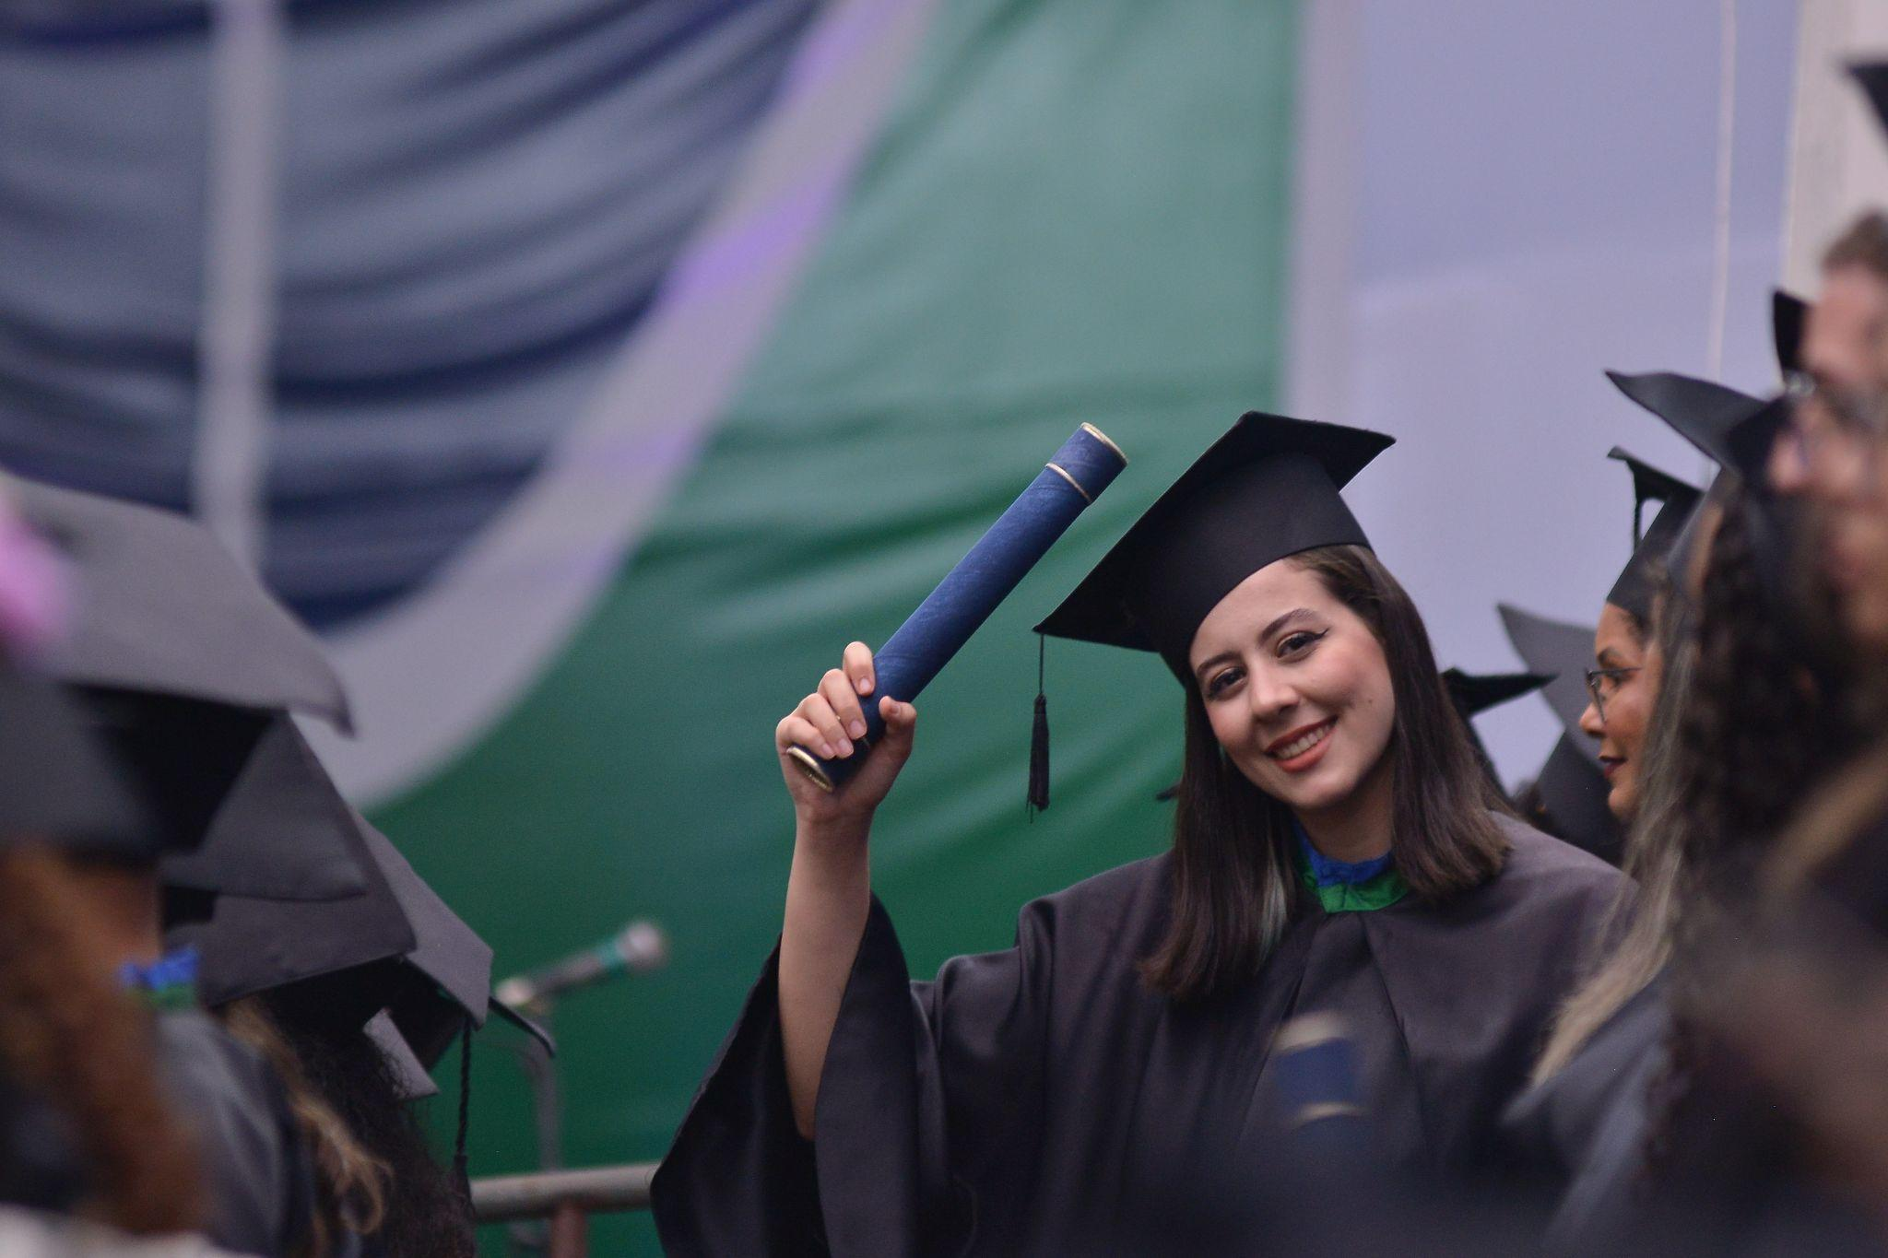


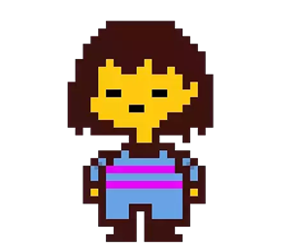
Essa sou eu

Slide 6
02
Competências e habilidades

Slide 7
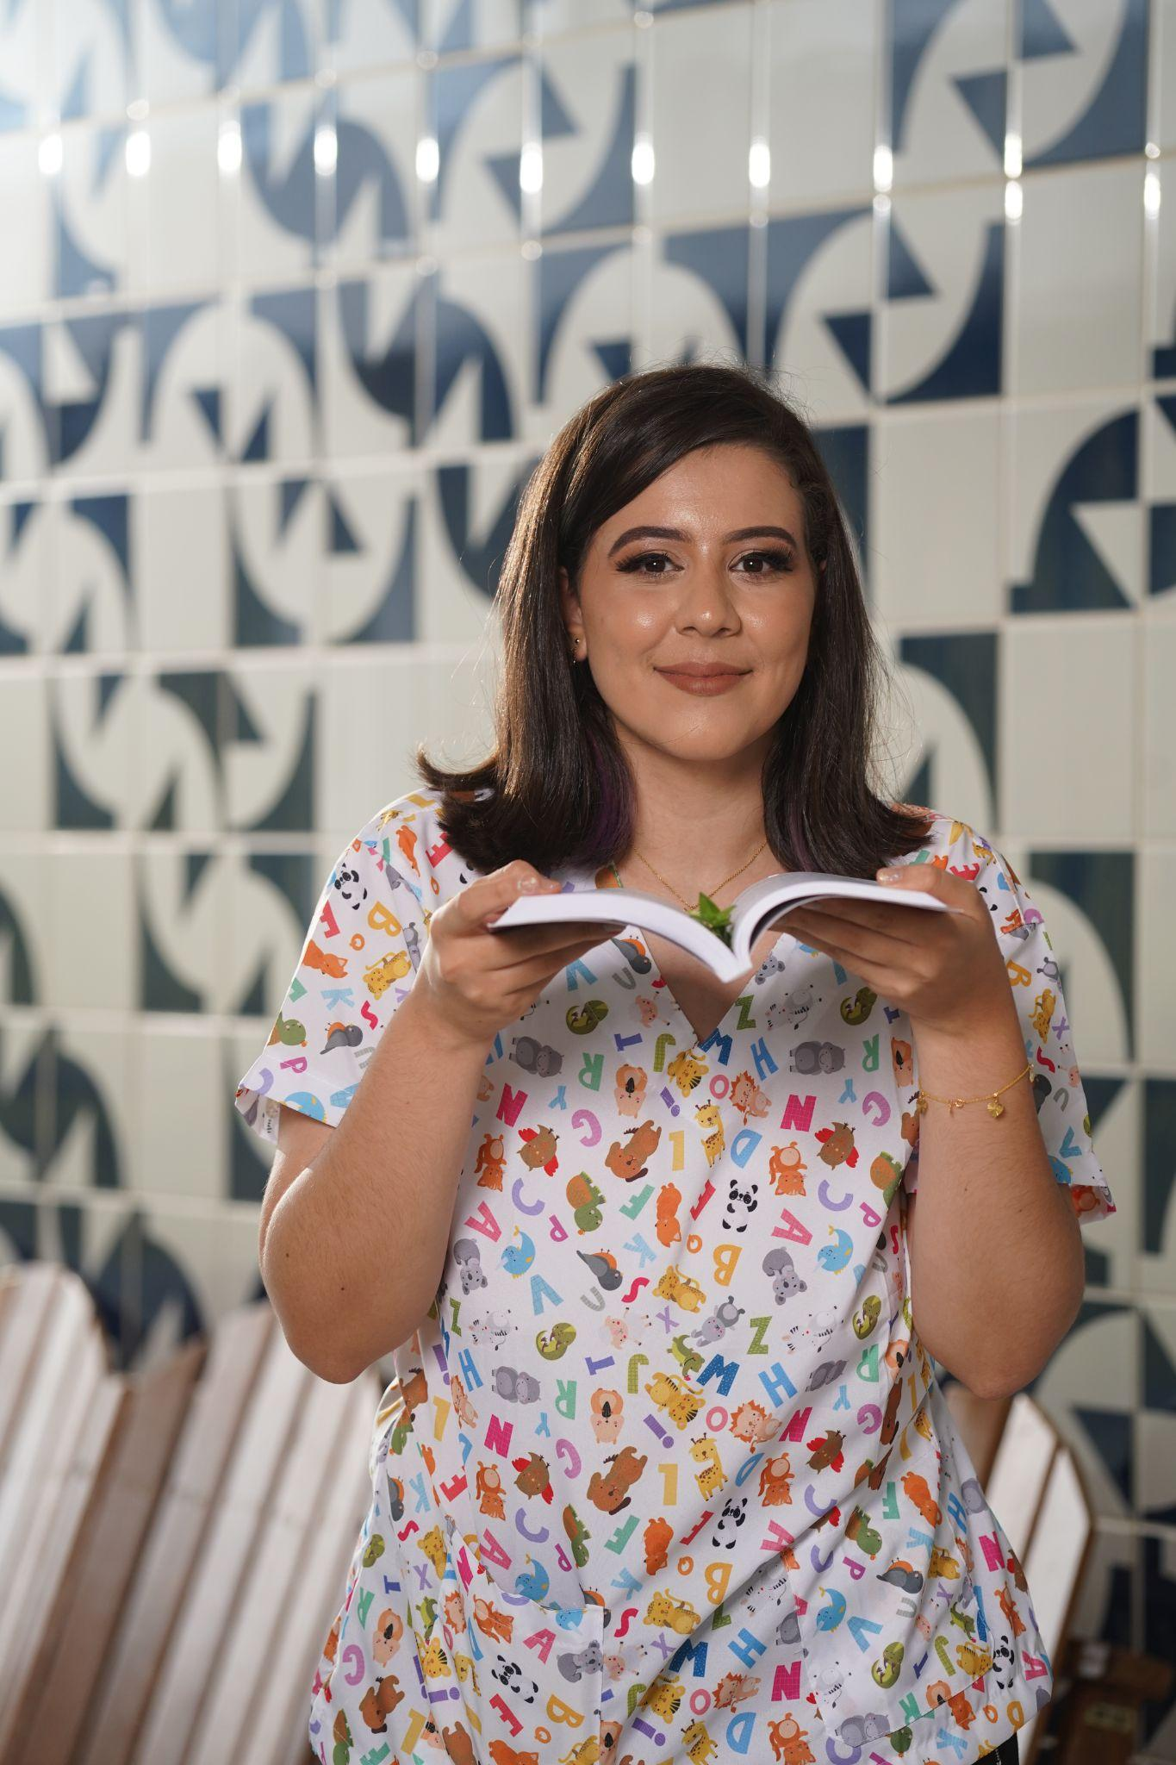



Competências e habilidades
Fluência em Idiomas: Português, inglês e árabe.
Experiência em Ensino: Proficiência em ensino de língua inglesa e suporte educacional.
Gestão e Coordenação: Experiência como auxiliar de coordenação e habilidades de organização.
Educação e Tecnologia: Pesquisa em gamificação e uso de jogos digitais na educação e conhecimento em educação tecnologia e comunicação (ETEC).
Conhecimento em Análise de Sistemas: Formação acadêmica em Análise e Desenvolvimento de Sistemas.
Cientista de dados: linguagem de programação R e Python

Slide 8
03
Projetos

Slide 9

Projetos
Site de educação
Instagram do projeto
https://pedagogatec.wix site.com/fetecnologia
https://www.instagram.com/pedagoga_tecnologica/

Slide 10

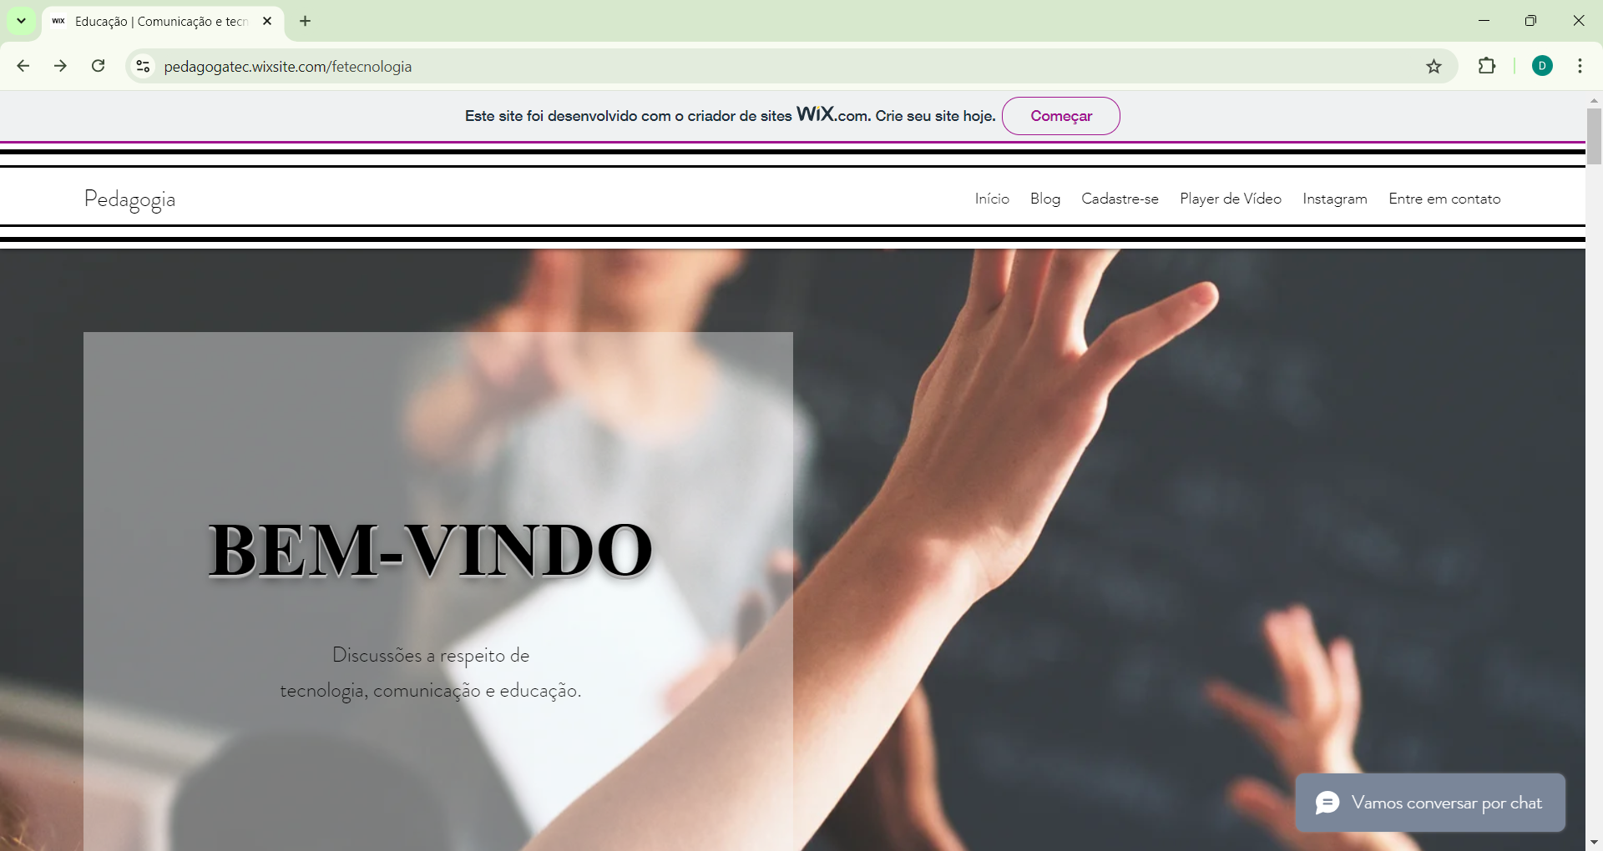

Apresentação do site

Slide 12
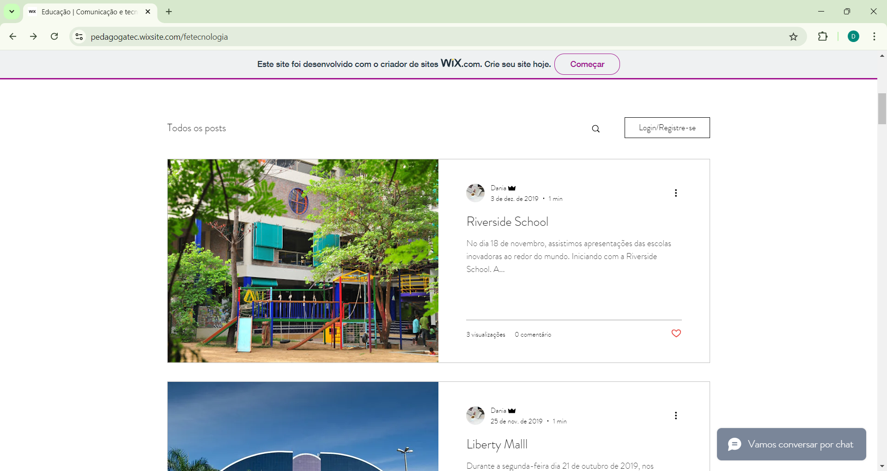

Slide 13
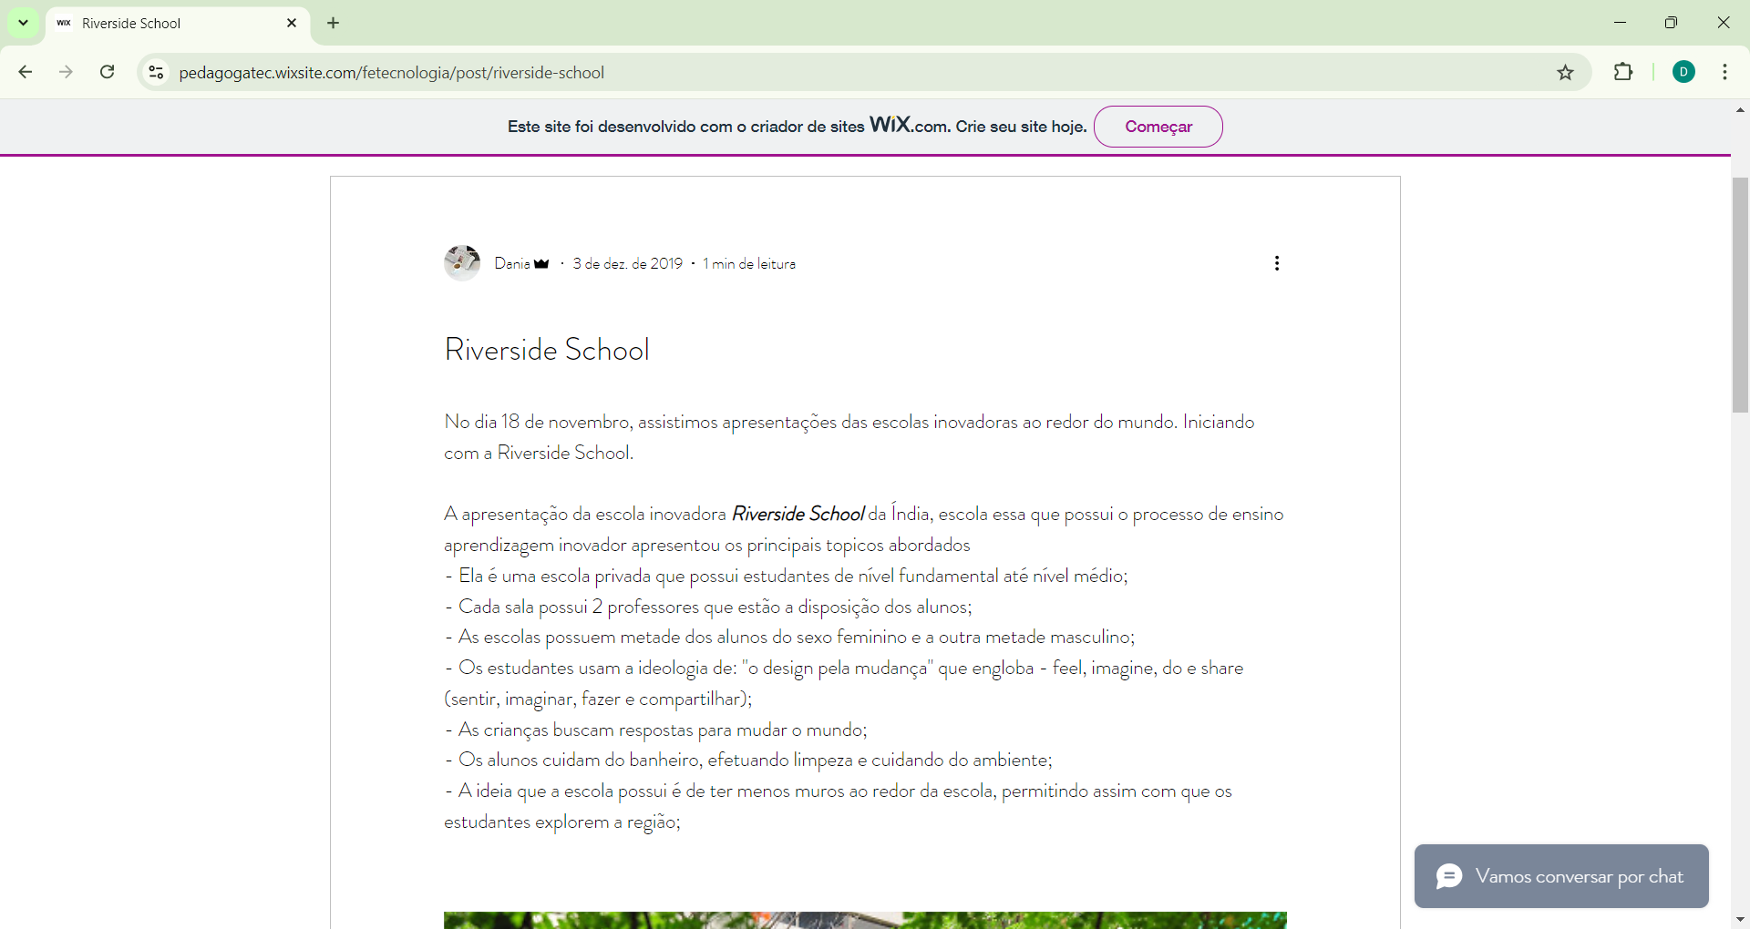

Slide 14
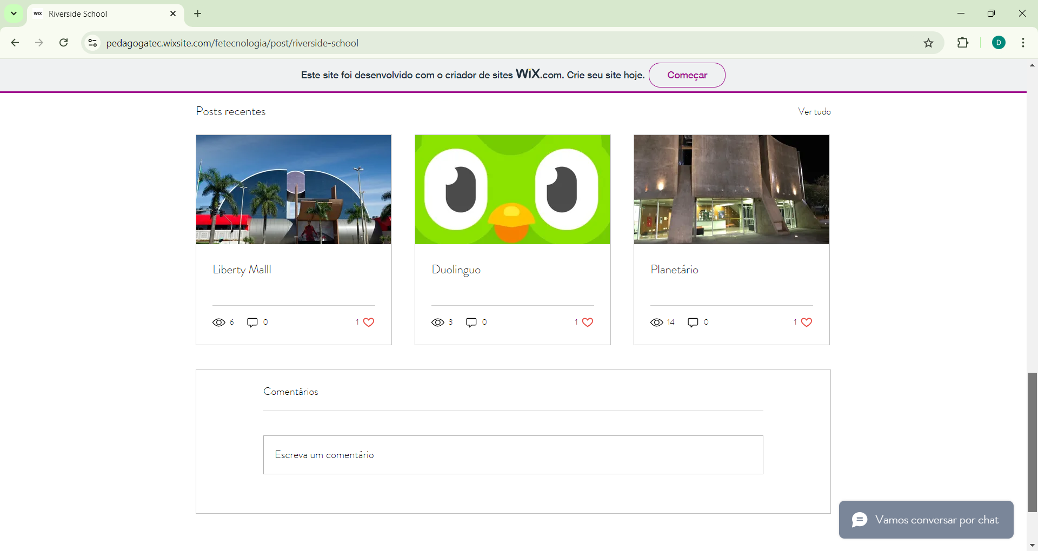

Slide 15

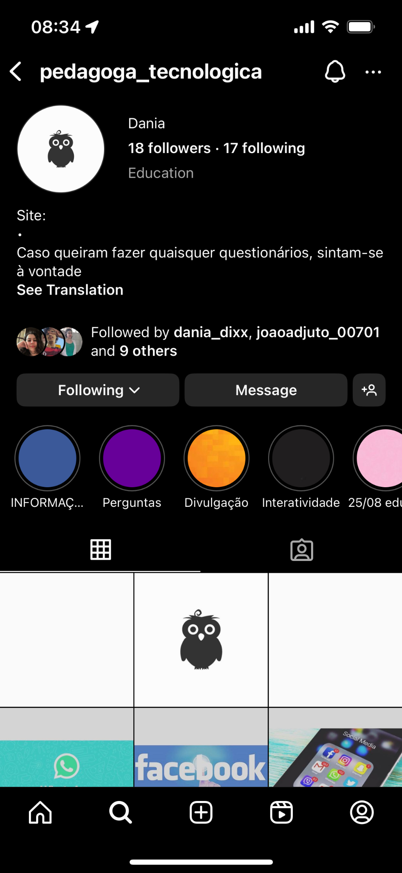

Apresentação do Instagram

Slide 16
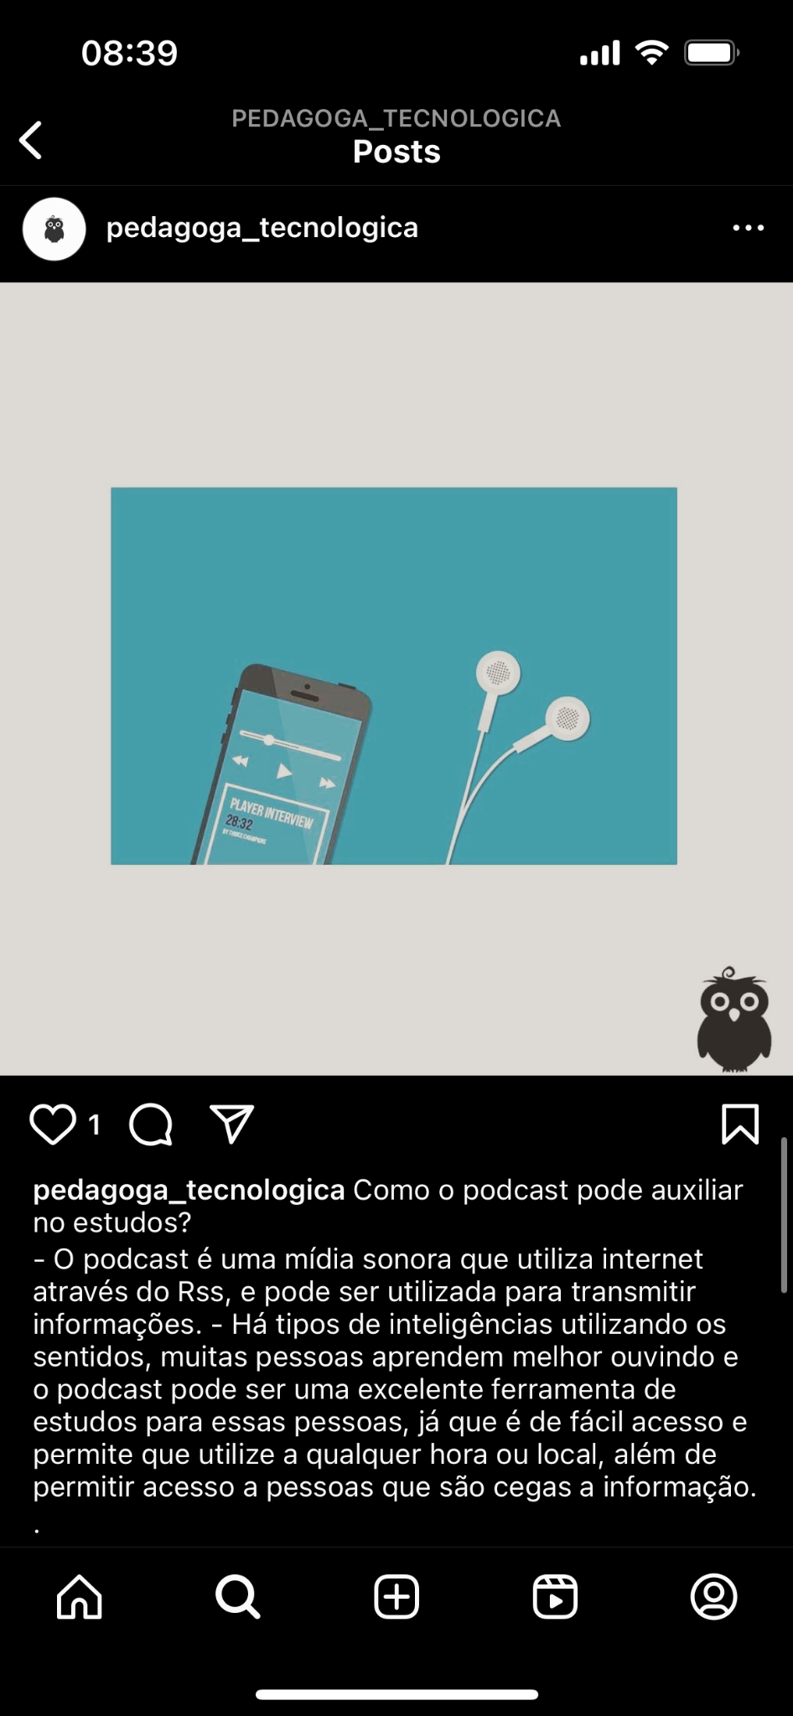
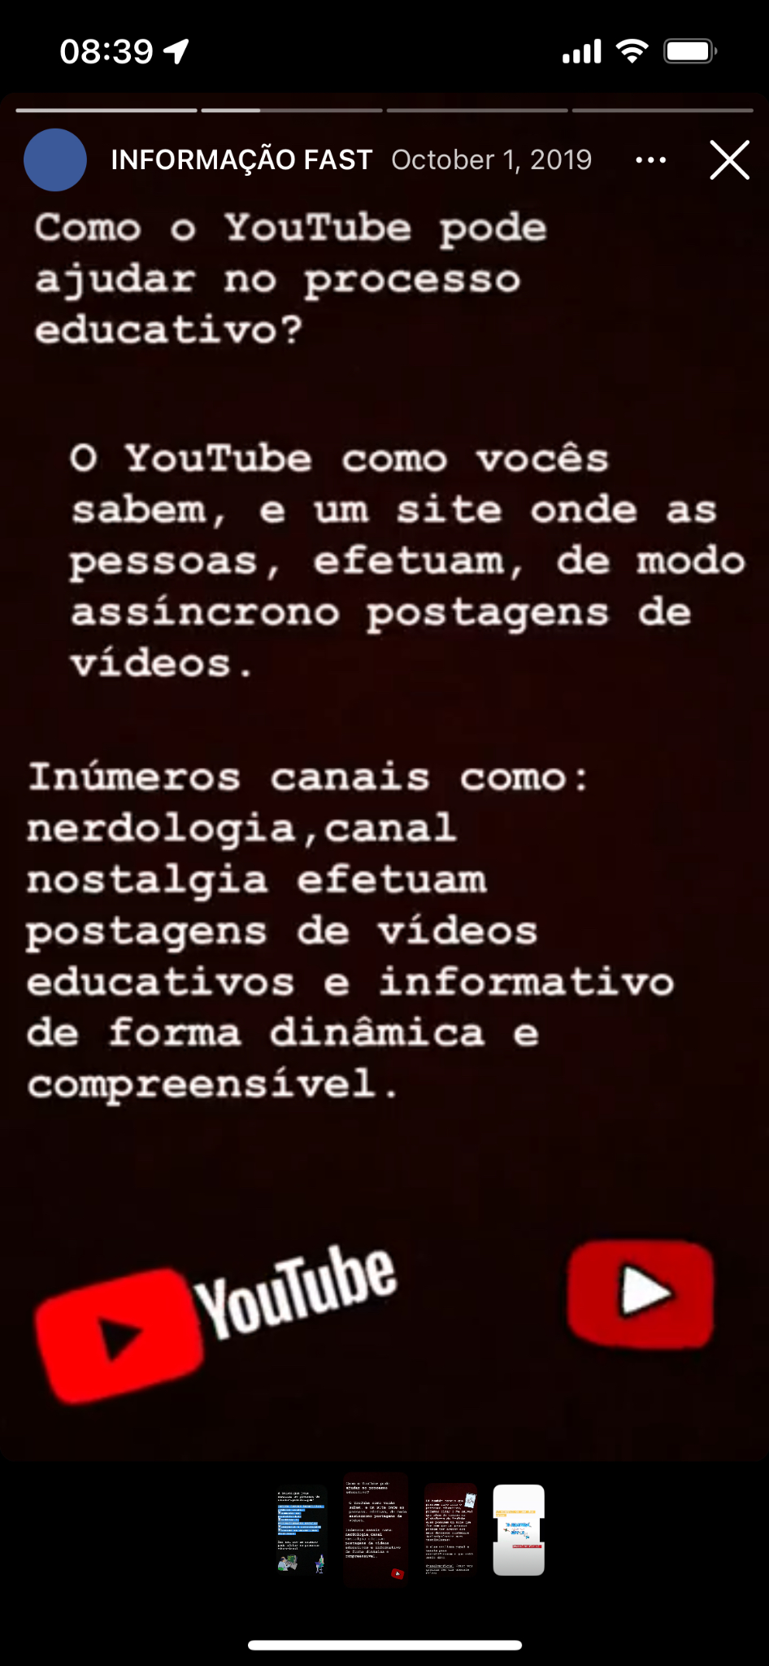

Slide 17
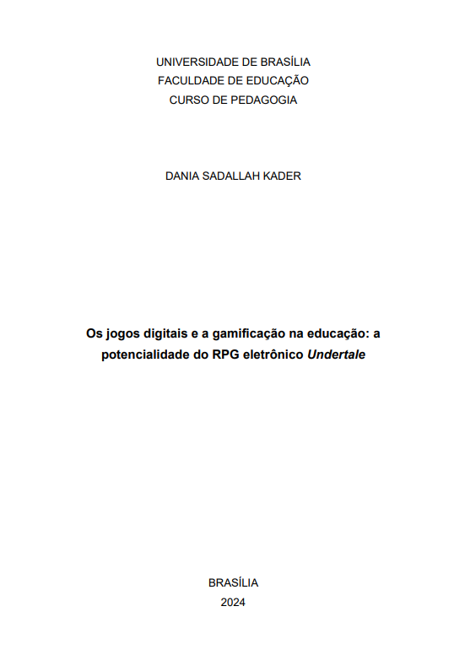

Trabalhos publicados
Para concluir minha graduação em Pedagogia, desenvolvi um Trabalho de Conclusão de Curso (TCC) com o tema: ‘‘Os Jogos Digitais e a Gamificação na Educação: A Potencialidade do RPG Eletrônico Undertale’’. Este trabalho explora como jogos digitais podem ser utilizados pedagogicamente para enriquecer o processo educativo.

Slide 18
04
Carreira profissional

Slide 19
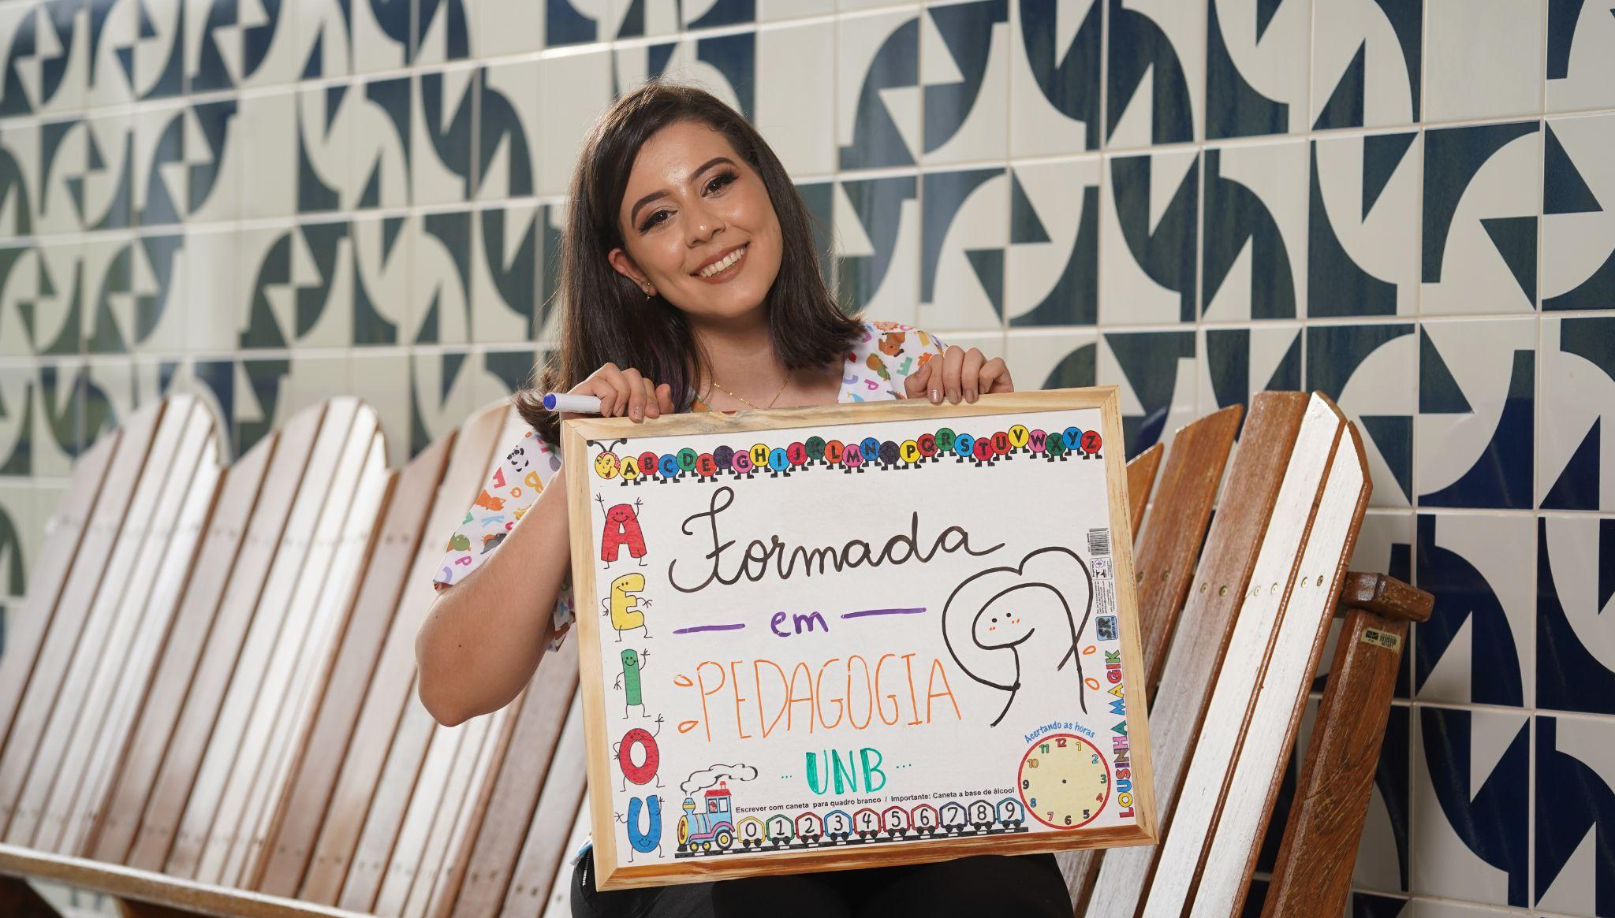
Pedagoga com experiência em educação infantil, inclusiva, tecnológica e gestão.
Conhecimento científico de dados nas linguagens de programação R e Python

Slide 20
Carreira profissional
2019
2022
2021 - 2022
2023 - 2024
Sigma - Estagiária
Maple Bear - Teacher Assistant
Marista - Estagiária
-Swiss international school - Teacher Assistant
-Inicio do curso de cientista de dados

Slide 21
Recomendação e testemunho

Slide 22
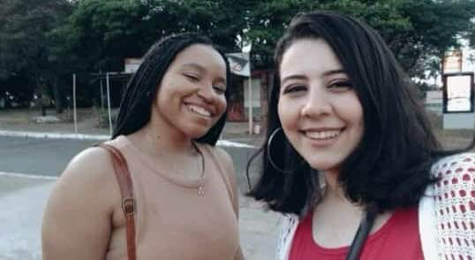
Ingrid - pedagoga e colega de trabalho
Colaborei com Dania em vários projetos educacionais e fiquei impressionada com sua criatividade e habilidade em lidar com desafios pedagógicos. Sua capacidade de motivar e engajar alunos é realmente admirável. Dania traz uma energia positiva e uma abordagem prática que favorecem um ambiente de aprendizado produtivo e harmonioso.

Slide 23
Contato
Você tem alguma dúvida?
Entre em contato pelo email: daniasadallah@sempreceub.com
@dania_sadallah
Dania Kader
+55 (61) 98191-5798

